Slide 1
Тема: Я живу на улице героя. Гуля Королёва
Муниципальное общеобразовательное учреждение Лицей №3 г. Волгоград
Выполнил: ученик 5А класса,
Костомаха Артём
Волгоград 2022

Slide 2
Введение.
В Тракторозаводском районе Волгограда есть улица имени Гули Королёвой. Это небольшая, ничем не примечательная улочка спального района. На ней находится детский сад, плавательный бассейн, в котором я занимаюсь, и несколько жилых домов.
Я каждый день хожу на тренировки и именно по дороге в бассейн я и узнал об истории Гули Королёвой.

Slide 3
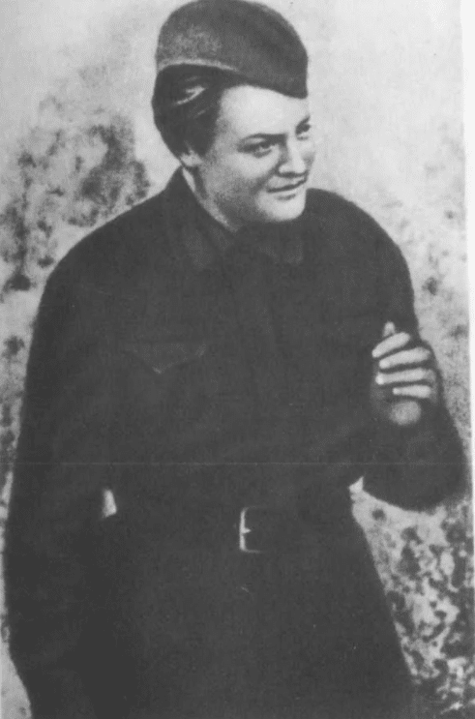
Подвиг Гули Королёвой
23 ноября 1942 года во время ожесточённой схватки за высоту 56.8 около х. Паньшино санинструктор полка Гуля Королёва подносила бойцам гранаты, вынесла с поля боя 50 тяжелораненых бойцов и командиров с оружием. А когда немецкая пуля сразила командира, личным примером увлекла солдат в атаку, первой ворвалась в немецкие окопы и забросала находившихся там захватчиков гранатами. Отважной девушке удалось уничтожить 15 солдат и офицеров врага, после чего она была смертельно ранена. Тем не менее, медсестра поля боя не покинула, а продолжила уничтожать немецких фашистов пока автомат не выпал из её рук. В результате её героизма занятые окопы были закреплены подоспевшими бойцами.
Жизнь Гули трагически оборвалась 24 ноября 1942 года. Ей было всего 20 лет.
9 января 1943 года командованием Донского фронта за свой подвиг Гуля Королёва была награждена орденом Красного Знамени (посмертно).

Slide 4
Биография Гули
Она снималась в фильмах и играла, И узнавала мир кино, Могла бы быть известною актрисой, Пришла война. Нет, не дано.
Марионелла, или, как её называли дома, Гуля, родилась 9 сентября 1922 года в Москве в семье известного в те годы режиссёра Владимира Даниловича. Её мама, Зоя Михайловна, была актрисой. Девочка с раннего возраста снималась в фильмах. Впервые она появилась на съёмках уже в четыре года в небольшом эпизоде в картине «Каштанка». В дальнейшем, Гуля сыграла ещё в нескольких художественных фильмах и все ей пророчили успешную карьеру актрисы. А за роль в фильме «Дочь партизана» девочка даже была награждена путёвкой в пионерский лагерь «Артек».

Slide 5
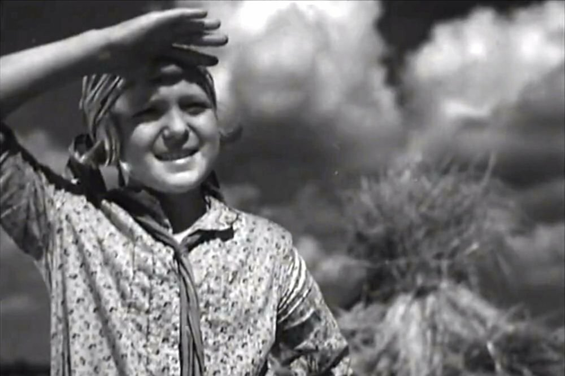
Кадр из фильма «Дочь партизана» (1935 год)

Slide 6
Гуля росла активной, веселой и жизнерадостной. Она любила жизнь, любила людей, всегда была готова помочь товарищу.
За год до войны Гуля поступила в гидромелиоративный институт, так как искренне верила в то, что осушение заболоченных земель и орошение засушливых зон должны помочь жителям СССР навсегда забыть о голоде и болезнях.
Но война внесла свои коррективы в планы Гули. Её активная жизненная позиция не дала остаться в стороне от ужасных военных событий того времени. Несмотря на грудного ребенка на руках, Гуля снова и снова подавала заявления на вступление в армию добровольцем. После пяти отказов, ей, наконец, удалось -на была принята санинструктором в медико-санитарный батальон 780 стрелкового полка 214-й стрелковой дивизии 24-й армии. Весной 1942 года подразделение было направлено в Сталинград.
На фронте девушка сразу же продемонстрировала смелость и отвагу, а к своим ежедневным подвигам относилась как к обычной «гражданской» работе. Она вытаскивала тяжело раненых с поля боя. Работать приходилось под шквальным вражеским огнём, каждый "рейс" мог стать последним. Бывало, что ей приходилось на себе переправлять раненых бойцов вплавь через Дон.
В минуты затишья между боями Гуля устраивала в полевом госпитале перед ранеными импровизированные концерты, ставила силами родного медсанбата любительские спектакли. Эти представления становились настоящим праздником для раненых бойцов.

Slide 7
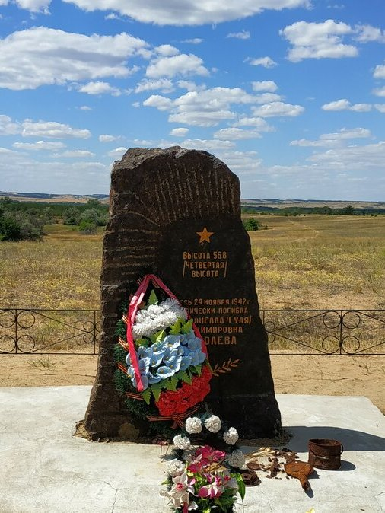
Память
А мы видали на Дону, Как с ношей девушка плыла. Он ранен. Он пойдет ко дну... Не дотяну... Не дотяну... Но дотянула и спасла.
Гуля Королева ушла из жизни в 20 лет и была посмертно награждена орденом Красного Знамени.
Память Гули Королевой увековечена в мемориале в Городищенском районе Волгоградской области с надписью «Высота 56.8 Четвёртая высота. Здесь 23 ноября 1942 года героически погибла Марионелла /Гуля/ Владимировна Королева». После войны ее имя было присвоено улицам в Волгограде, Междуреченске и Днепропетровске. Была улица её имени и в Киеве, но она не сохранилась. Также, в честь Гули Королевой назван поселок в Советском районе Волгограда, а в Городищенском районе Волгоградской области есть детский оздоровительный лагерь её имени.

Slide 8
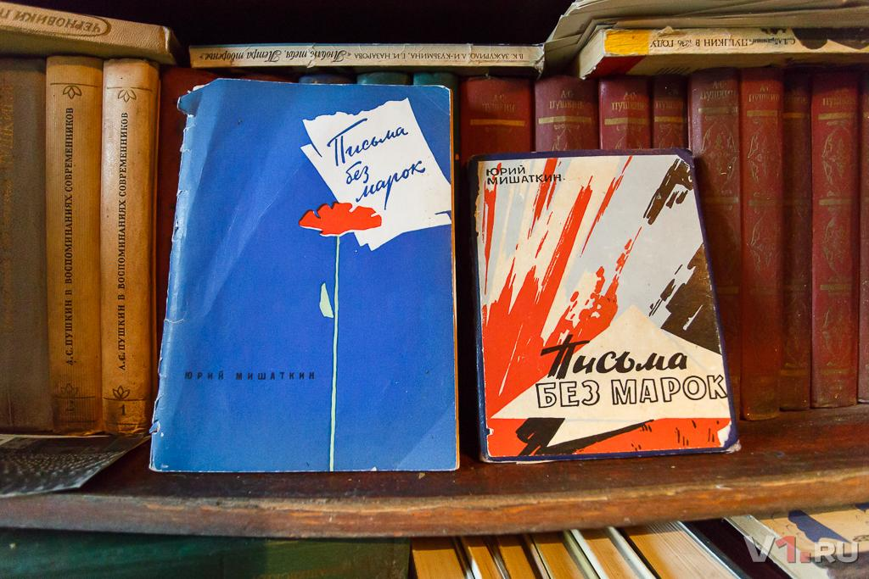
На Мамаевом Кургане стоит памятник, посвященный подвигу Гули Королёвой. Её имя высечено в зале Воинской Славы, а её изображение есть на панораме «Разгром немецко-фашистских войск под Сталинградом».
Около университета, в котором училась Гуля Королёва, установлен памятник.
В 1946 году вышла книга Елены Ильиной «Четвёртая высота», которая впоследствии была экранизирована (в 1977 году).
В 1968 году вышел фильм «Гуля Королёва»
В Волгограде живёт писатель Юрий Мишаткин, много лет посвятивший исследованиям жизни и подвига отважной девушки-санинструктора. Его авторству принадлежит сборник «Письма без марок», составленный на основе переписки Гули Королевой с ее отцом.

